Slide 1
স্বাগতম

Slide 2
উপস্থাপনায়
শিরিনা খাতুন(সহকারী শিক্ষক)
বানিয়ারগাতী মহিলা মডেল দাখিল মাদ্রাসা, সদর,যশোর।
শ্রেণি : ৮ম
বিষয় : বাংলাদেশ ও বিশ্বপরিচয়
অধ্যায় : দ্বাদশ অধ্যায়
পাঠ : ১
বাংলাদেশের প্রাকৃতিক সম্পদ

Slide 3
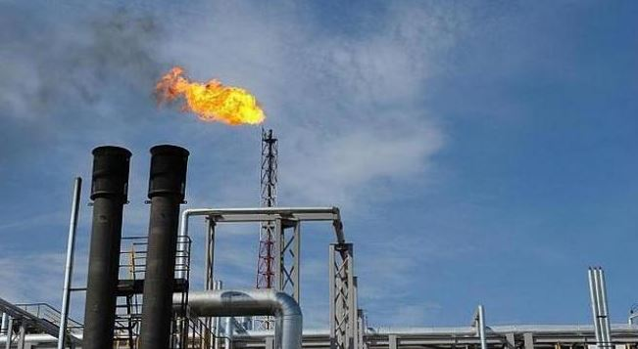
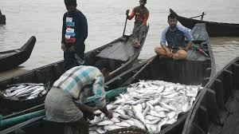
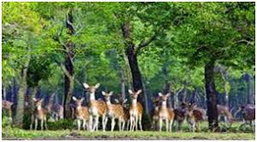
চিত্রগুলো লক্ষ্য কর
গ্যাস সম্পদ
মৎস্য সম্পদ
বনজ সম্পদ
এগুলো প্রাকৃতিক সম্পদ
Notes:
পাঠ অনুসন্ধান ঃ

Slide 4
আজকের পাঠ
বাংলাদেশের বিভিন্ন প্রাকৃতিক সম্পদ

Slide 5
শিখনফল
প্রাকৃতিক সম্পদ কাকে বলে তা বলতে পারবে;
বাংলাদেশের বিভিন্ন প্রাকৃতিক সম্পদ সম্পর্কে বর্ণনা করতে পারবে;

Slide 6
প্রকৃতি বা Nature কি ?
মানব সৃষ্ট নয় এমন দৃশ্য, অদৃশ্য বিষয় এবং জীবন ও প্রাণই হলো প্রকৃতি।
এক কথায়: পৃথিবী তথা সমগ্র সৃষ্টি বা বিশ্বজগতকে প্রকৃতি বলে।
যেমন: মানুষ, গাছ পালা, নদী নালা, পশু পাখি, পাহাড় পর্বত ইত্যাদি।

Slide 7
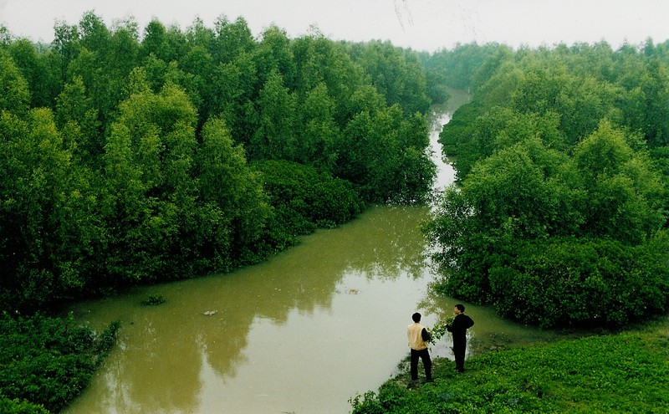
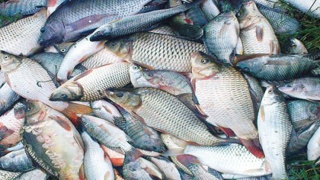
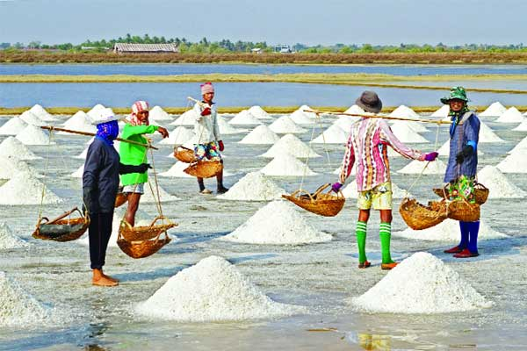
সম্পদগুলোর উৎস কোথায়?
প্রকৃতি
প্রাকৃতিক সম্পদ কাকে বলে?
প্রকৃতির কাছ থেকে পাওয়া সব বস্তুকেই প্রাকৃতিক সম্পদ বলা হয়। মানুষ প্রকৃতি থেকেই এ সব সম্পদ আহরণ করে। এর ফলে মানুষের অর্থনৈতিক এবং সামাজিক জীবনের অগ্রগতি ঘটে।প্রাকৃতিক সম্পদ পরিকল্পিতভাবে ব্যবহার করলে দেশের সামাজিক ও অর্থনৈতিক অবস্থার উন্নয়ন ঘটানো সম্ভব।

Slide 8
প্রকৃতির মধ্যে নানা মূল্যবান সম্পদ রয়েছে ।যেমন:
বাংলাদেশের প্রাকৃতিক সম্পদ
পানি
বায়ু
মাটি
গাছপালা
জীবজন্তু
ফসল
খনিজ দ্রব্য

Slide 9
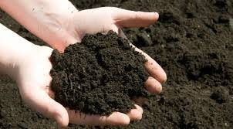
বাংলাদেশের প্রাকৃতিক সম্পদ
১। মাটি
মাটি বাংলাদেশের মূল্যবান প্রাকৃতিক সম্পদ।এদেশের সমতল ভূমি খুবই উর্বর।বেশির ভাগ এলাকায় বছরে তিনটি ফসল উৎপন্ন হয়। দেশের ১০ ভাগের এক ভাগ পাহাড়ি অঞ্চল।পাহাড়ে প্রচুর প্রাণিজ, বনজ ও খনিজ সম্পদ রয়েছে।

Slide 10
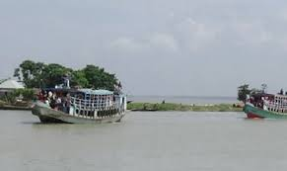
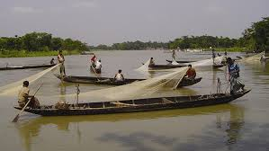
বাংলাদেশের প্রাকৃতিক সম্পদ ২।নদ-নদী
বাংলাদেশ নদীমাতৃক দেশ।এদেশে ছোট-বড় অনেক নদী আছে।নদীগুলো মালামাল পরিবহনের সহজ মাধ্যম। নদীর পানি-প্রবাহ থেকে বিদ্যুৎ উৎপাদন করা যায়।এছাড়া বিপুল পরিমাণ মৎস্য সম্পদ রয়েছে আমাদের নদ-নদীতে।

Slide 11
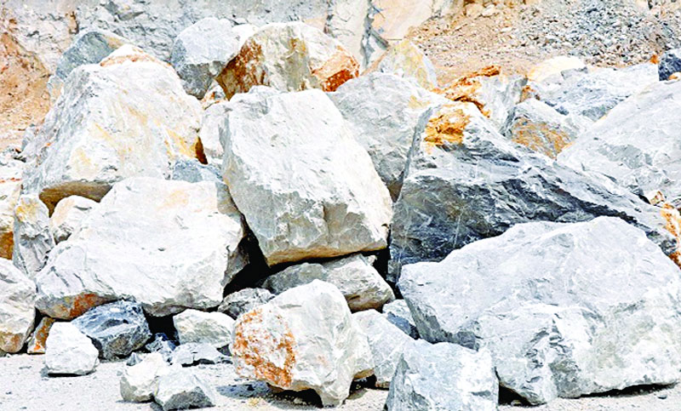
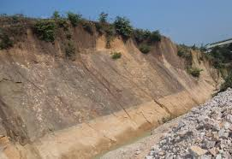
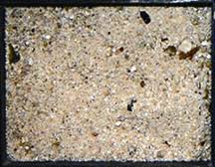
বাংলাদেশের প্রাকৃতিক সম্পদ ৩. খনিজ সম্পদ
বাংলাদেশের মাটির নিচে রয়েছে নানা রকম মূল্যবান খনিজ সম্পদ।এগুলোর মধ্যে কয়লা, গ্যাস,চুনাপাথর,চিনামাটি,সিলিকা উল্লেখযোগ্য।
কয়লা
জ্বালানীর কাজে ব্যবহার হয়।
চুনা পাথর
সিমেন্ট তরৈীতে ব্যবহার হয়।
সিরামিক তৈরীতে ব্যবহার হয়।
সিলিকা বালি
কাঁচ তৈরীতে ব্যবহার হয়।

Slide 12
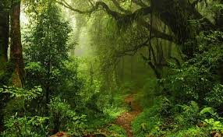
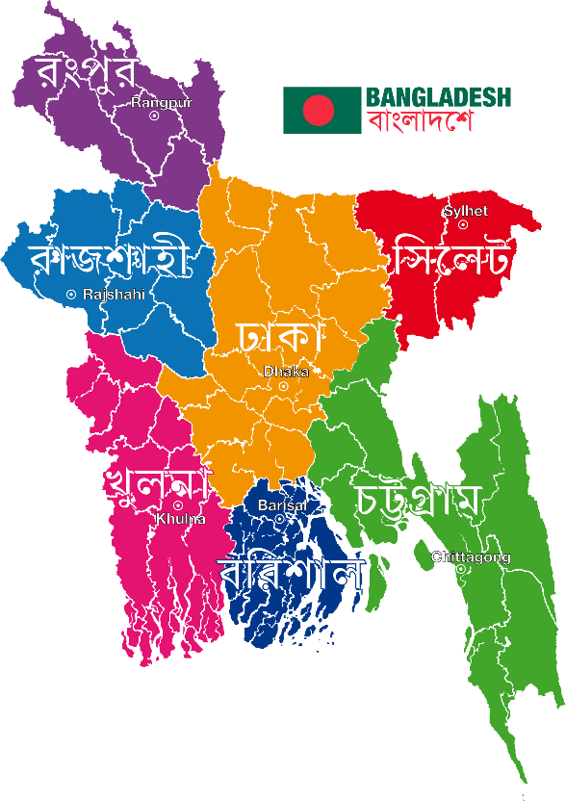
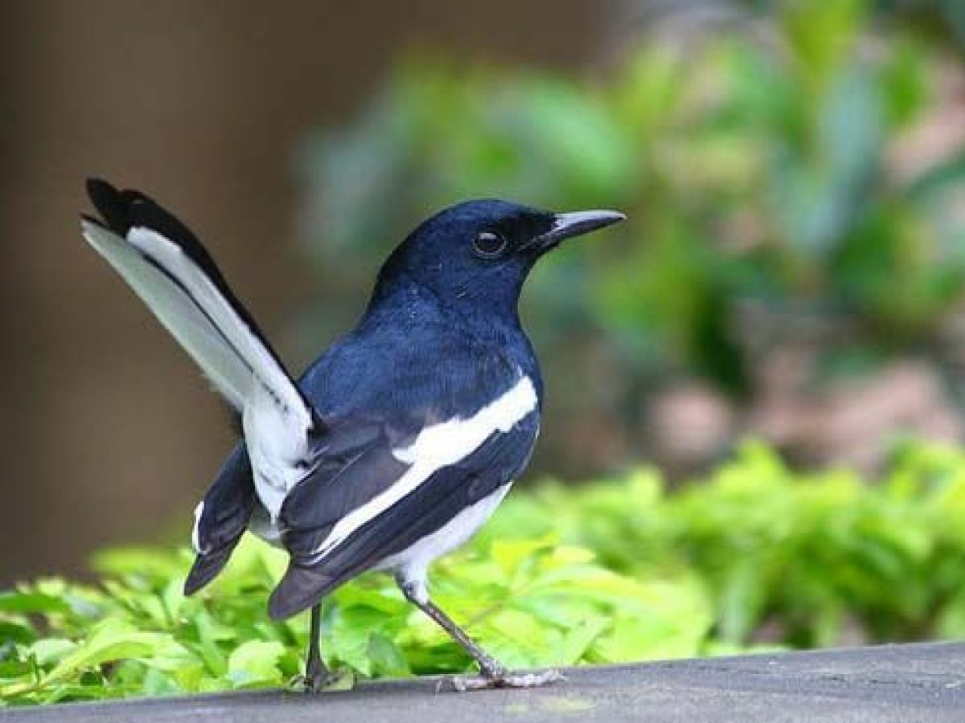
বাংলাদেশের প্রাকৃতিক সম্পদ ৪. বনজ সম্পদ
বনভূমি
পাখি
বাংলাদেশে মোট বনভূমির পরিমান ২৪,৯৩৮ বর্গকিলোমিটার। মোট ভূ-ভাগের ১৬ ভাগ হচ্ছে বন।বনে আছে মূল্যবান গাছপালা,পাখি ও প্রাণিসম্পদ। প্রাকৃতিক ভারসাম্য রক্ষার জন্য বনের গুরুত্ব অপরিসীম।আমাদের আরও বেশি অর্থাৎ ২৫% বনভূমি থাকা প্রয়োজন।

Slide 13
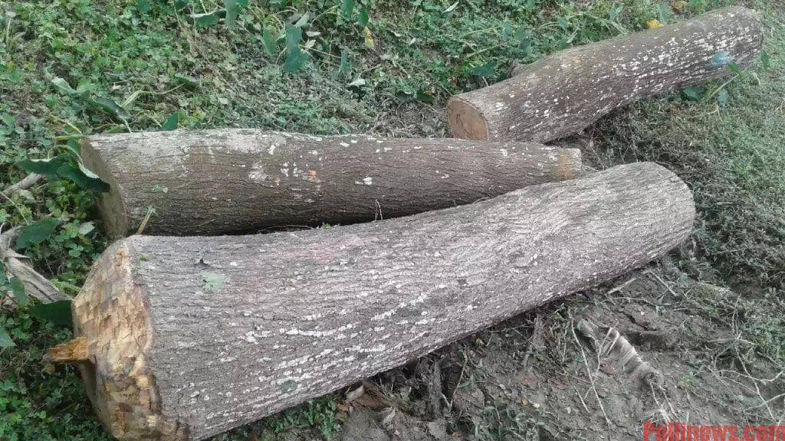
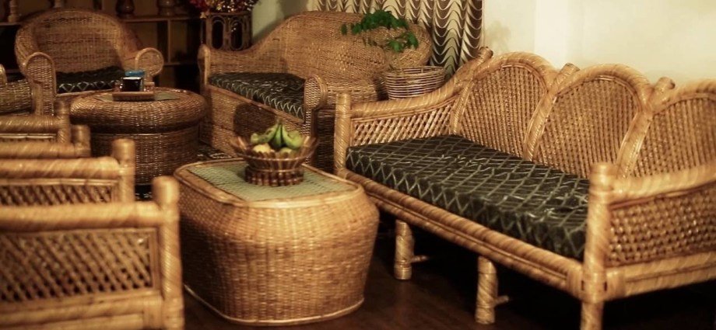
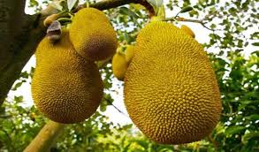
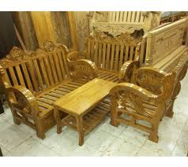
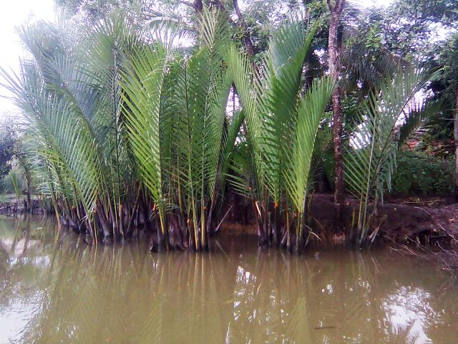
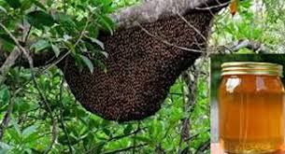
৪. বনজ সম্পদ
গাছের গুঁড়ি
বেতের আসবাবপত্র
ফল
কাঠের আসবাবপত্র
গোলপাতা
মধু আহরণ

Slide 14
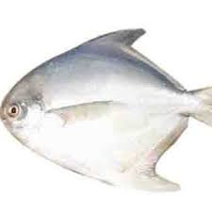
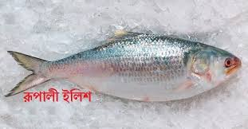
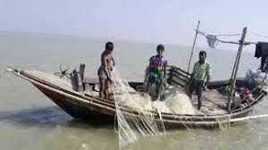
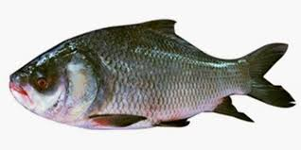
৫। মৎস্য সম্পদ
রুপচাঁদা
জেলেদের মাছ ধরার দৃশ্য
কাতল মাছ
বাংলাদেশে অনেক নদ-নদী,খাল-বিল ও দেশের দক্ষিণে বঙ্গোপসাগর রয়েছে ।খাল-বিল,নদ-নদীতে রয়েছে প্রচুর মিঠা পানির মাছ।সামুদ্রিক মাছও আমাদের খাদ্যের চাহিদা পূরণ করছে।মাছ ধরে বহু মানুষ জীবিকা নির্বাহ করছে।

Slide 15
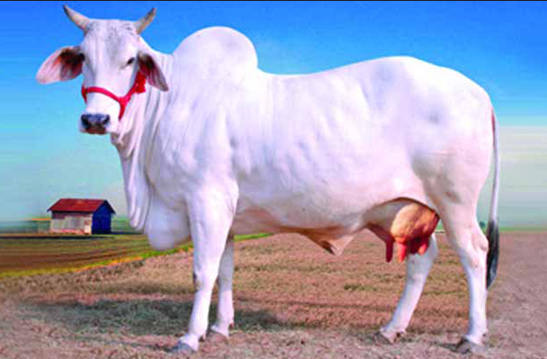
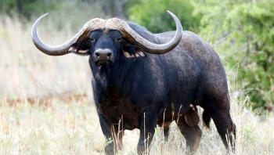
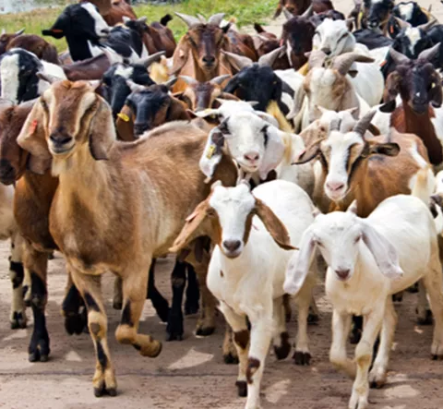
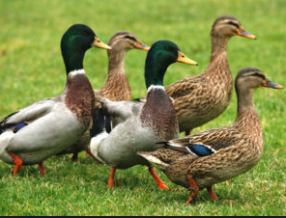
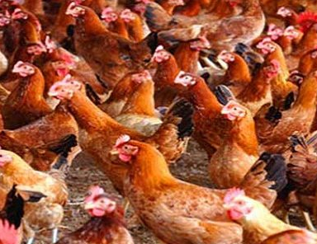
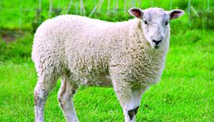
৬. প্রাণি সম্পদ
গরু
মহিষ
ছাগল
ভেড়া
হাঁস
মুরগী
প্রাণীসম্পাদের মধ্যে রয়েছে গরু,মহিষ,ছাগল,ভেড়া,হাঁস-মুরগি প্রভৃতি।এগুলো গৃহপালিত প্রাণী।এছাড়াও রয়েছে নানা প্রজাতির প্রচুর পাখি।

Slide 16
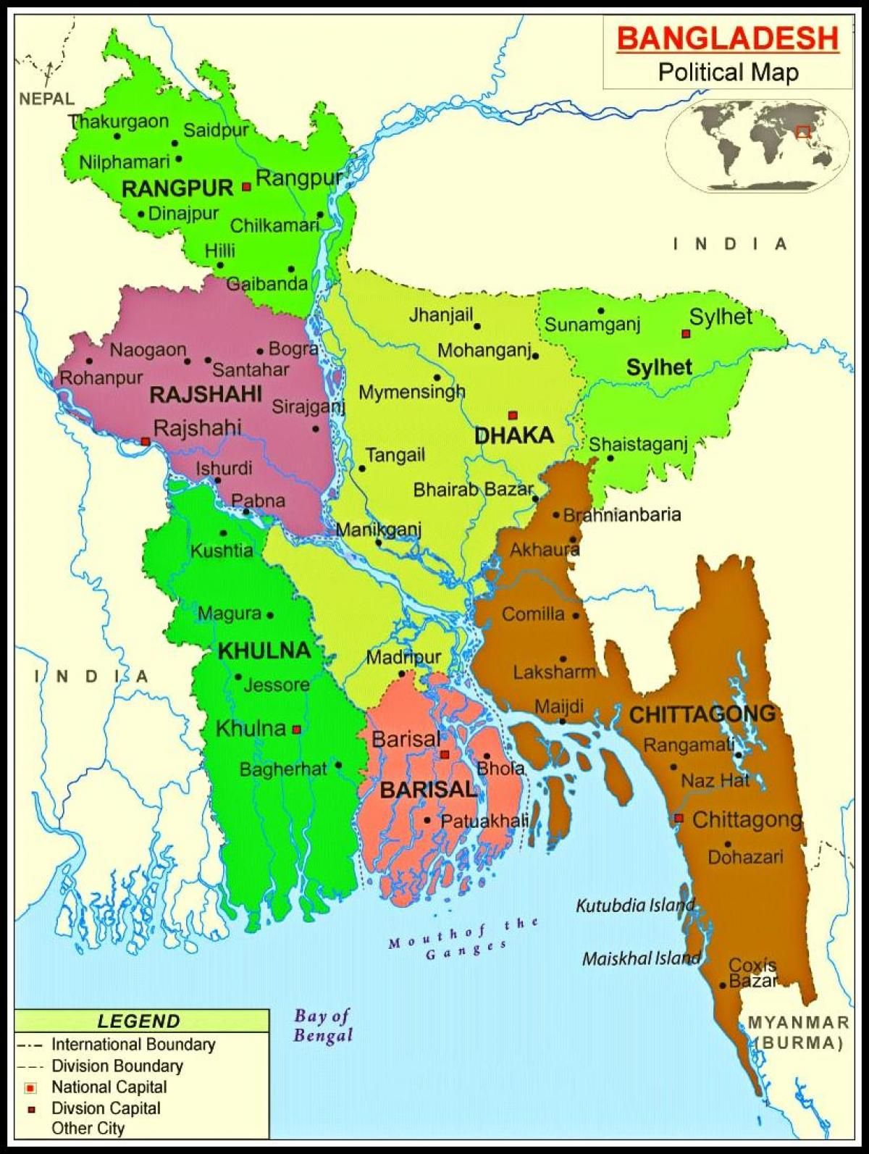
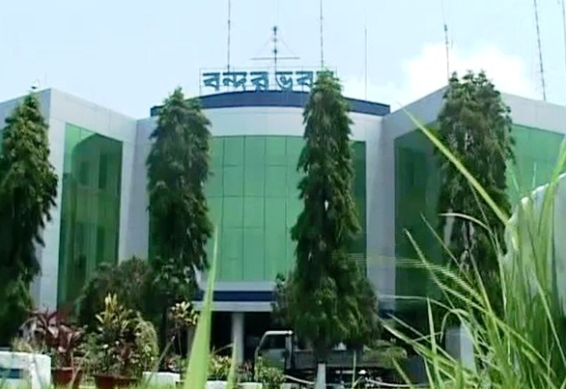
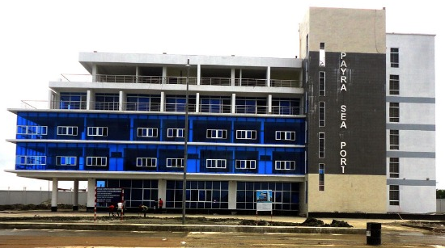
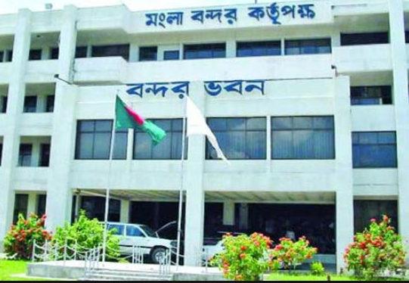
৭। সমুদ্রসম্পদ
বাংলাদেশের দক্ষিণ অঞ্চল জুড়ে বঙ্গোপসাগর।সাগর তীরে গড়ে উঠেছে চট্টগ্রাম,মংলা ও পায়রা সমুদ্র বন্দর।সাগর থেকে লবণ এবং প্রচুর পরিমানে মাছ আহরণ করা হয়।
চট্টগ্রাম বন্দর
মংলা বন্দর
পায়রা বন্দর
বঙ্গোপসাগর

Slide 17
মূল্যায়ন
১।মানুষের অর্থনৈতিক ও সামাজিক জীবনের অগ্রগতি ঘটে কোন সম্পদের মাধ্যমে?
ক.প্রাকৃতিক গ্যাস; খ. প্রাকৃতিক সম্পদ; গ.খনিজ সম্পদ; ঘ.কৃষি সম্পদ;
২।প্রাকৃতিক সম্পদ কীভাবে ব্যবহার করলে দেশের সামাজিক ও অর্থনৈতিক অবস্থার উন্নয়ন ঘটানো যায়?
ক.পরিমিতভাবে; খ. স্বাভাবিকভাবে; গ. পরিকল্পিতভাবে;ঘ. ব্যাপকভাবে;
৩। বাংলাদেশের মোট বনভূমির পরিমান কত?
ক. ২৩০০০ বর্গ কি.মি.; খ.২৪,৯৩৮ বর্গ কি.মি.; গ. 25,937বর্গ কি.মি.; ঘ. 27.908বর্গ কি.মি. ;
4।একটি দেশে কত ভাগ বনভূমি থাকতে হয়?
ক.২৫% ;খ. ৩০%; গ. ৪০%; ঘ. ৫০%;

Slide 18
মূল্যায়ন
৫। বাংলাদেশের বেশির ভাগ এলাকায় বছরে কতটি ফসল উৎপন্ন হয়?
ক.দুইটি; খ. তিনটি; গ.চারটি ; ঘ.পাঁচটি;
৬। বাংলাদেশের নদ-নদীতে কোন সম্পদটি বিপুল পরিমানে রয়েছে?
ক.খনিজ সম্পদ; খ. বনজ সম্পদ; গ.মৎস্য সম্পদ;ঘ. কৃষিজ সম্পদ;
৭। বাংলাদেশের ভূ-ভাগের মোট বনভূমির পরিমান কত?
ক. ১৪ ভাগ; খ. ১৫ ভাগ ; গ. ১৬ভাগ; ঘ. ১৭ ভাগ ;
৮। বাংলাদেশের প্রাকৃতিক সম্পদের পরিমান কেমন?
ক.অসীম ;খ. স্বল্প; গ. পর্যাপ্ত; ঘ. সীমিত;

Slide 19
বাড়ির কাজ
“প্রাকৃতিক সম্পদের সুষ্ঠ ব্যবহারের মাধ্যমে দেশের উন্নতি নির্ভর করে” তোমার মতামত দাও।

Slide 20
সবাইকে ধন্যবাদ

